Slide 1
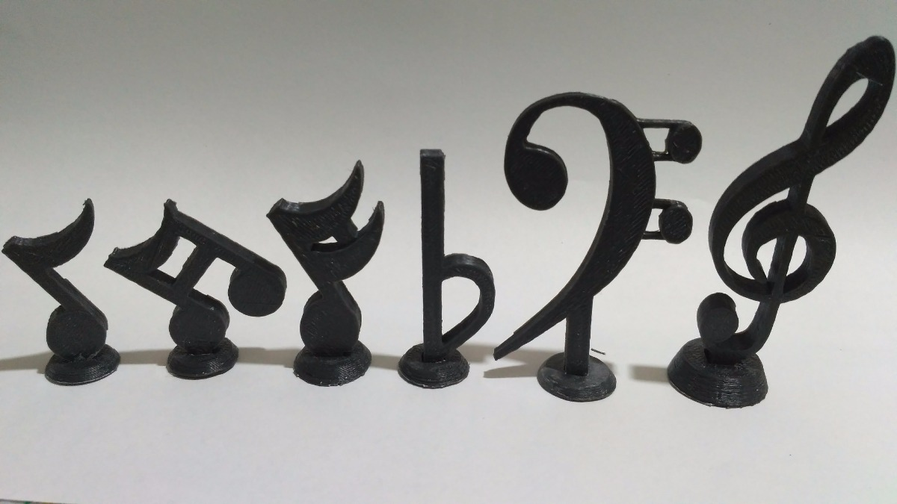
AJEMÚSICA
AJEDREZ Y MÚSICA

Slide 2
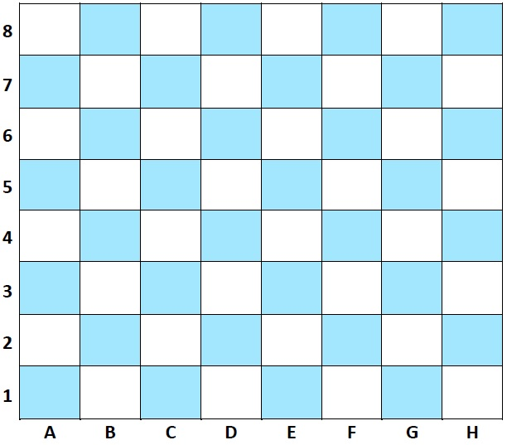
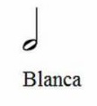
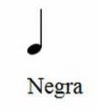
TIEMPOS DE LAS FIGURAS MUSICALES EN EL AJEDREZ
4 TIEMPOS = 4 CASILLAS
2 TIEMPOS = 2 CASILLAS
1 TIEMPO = 1 CASILLA
1/2TIEMPO = 1/2CASILLA

Slide 3
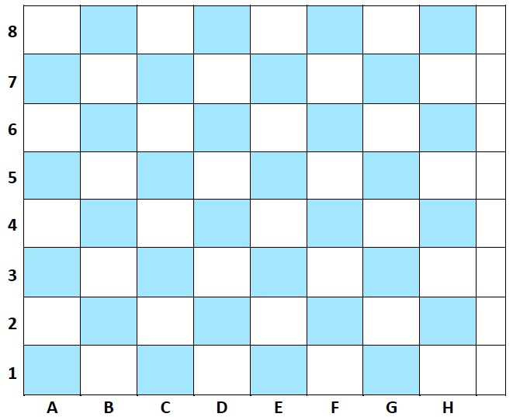
DO
NOTAS MUSICALES EN EL AJEDREZ
SI
LA
SOL
FA
Ahora imaginamos que el pentagrama musical es el tablero de ajedrez. Y cada nota es una fila del tablero.
MI
RE
¿Dónde colocaríamos las notas?
DO

Slide 4
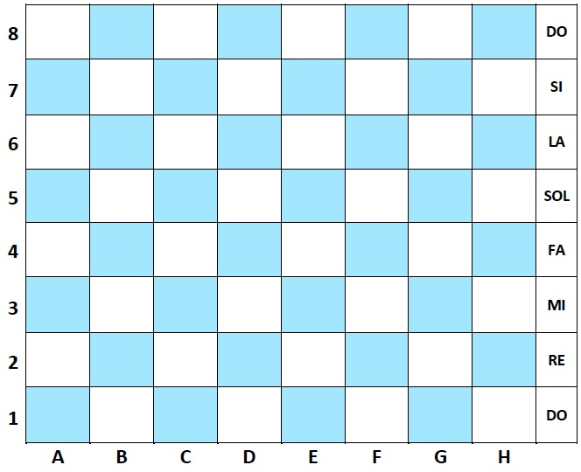
EJEMPLO:

Slide 5
EJERCICIO:
Coloca un DO en la columna A
Coloca un MI en la columna C
Coloca un SOL en la columna D
Coloca un RE en la columna E
Coloca un SI en la columna F
Coloca un LA en la columna H

Slide 6
DO
SI
EJERCICIO:
LA
¿Qué nota hay en la casilla A4?
¿Qué nota hay en la casilla B7?
FA
¿Qué nota hay en la casilla D2?
¿Qué nota hay en la casilla E8?
¿Qué nota hay en la casilla G1?
RE
¿Qué nota hay en la casilla H6?
DO

Slide 7
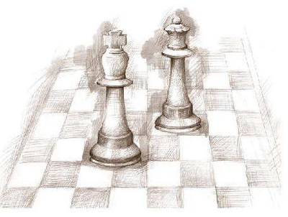
FIN

